Slide 1
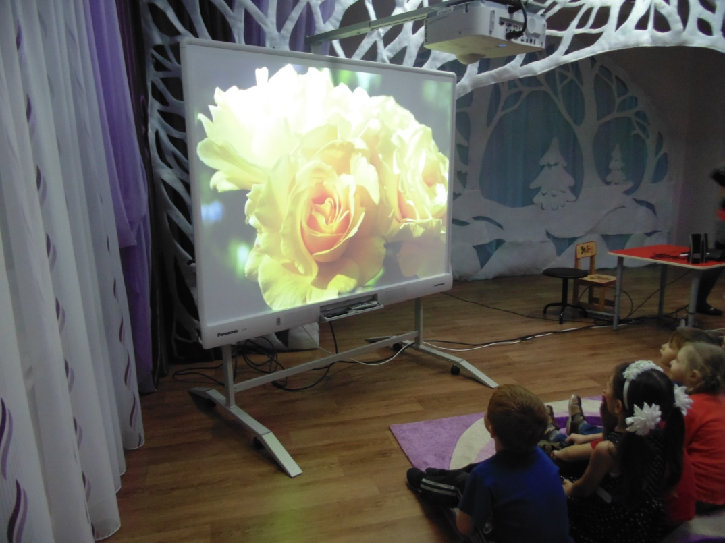
Социально-личностное воспитание дошкольников.
Пути объединения усилий педагогов и родителей.
педагог-психолог
Можжухина
Юлия Михайловна

Slide 2
Какие составляющие развития детей кажутся Вам наиболее важными?

Slide 3
(70%) Интеллектуальная
(65%) Физическая
(65%) Коммуникативная (навыки общения)
(60%) Трудовая
(50%) Социально-личностная и навыки саморегуляции
(45%) Духовно-нравственная

Slide 5
Какие из ценностей Вы считаете настолько важными, что хотели бы обязательно передать их своему ребенку?

Slide 6
(95%) Уважение к родителям
(85%) Образование, любовь к знаниям
(80%) Любовь к Родине
(80%) Религиозные ценности
(70%) Взаимопомощь в семье
(65%) Здоровый образ жизни
(60%) Уважение к личности каждого человека
(60%) Дружеские отношения
(60%) Творчество
(55%) Забота о сохранении окружающего мира
(54%) Сочувствие, сострадание
(45%) Лидерство, стремление к успеху
(45%) Красота природы и искусства
(40%) Благосостояние

Slide 7
Считаете ли Вы, что для успешного социально-личностного развития ребенка нужно объединять усилия родителей и сотрудников детского сада?

Slide 8
ДА – 95%
НЕ ЗНАЮ – 5%

Slide 11
Развитие социальных представлений о мире людей, нормах взаимоотношений со взрослыми и сверстниками, эмоций и самосознания, вхождение в мир социальных отношений.
Люди
(взрослые
и дети)
Семья
Родная страна,
мир
Эмоции
людей
Социализация
Преставления
о себе
Детский сад,
школа
Культура
поведения
Родное село

Slide 12
Формы работы
Тема | Содержание
Культура поведения | Кодекс правил в группе. Практические ситуации, театрализованные этюды, ситуации общения. Игровые образовательные ситуации «Волшебные слова»…. «Обсуждение вопросов «так или не так», «хорошо-плохо». Стихи о вежливости, доброте, уважении к старшим. Решение проблемных ситуаций. Дидактические и развивающие игры
Люди (взрослые и дети). | Рассматривание картинок, книг, иллюстраций людей по возрасту, профессии, половому признаку. Обсуждение и рассказывание. Этические беседы. Художественная литература. Сюжетно-ролевые игры, и др.
Семья. Эмоции людей | Обсуждение семейных традиций. Рассказ воспитателя о своем детстве. Рассматривание фотоальбомов. Выставки детских рисунков о семье. Стихи, рассказы о семье. Дидактические, театрализованные, и др.
Родная страна. Родное село. | Рассказы о народах, населяющих страну. Знакомство с флагом, гербом, гимном. Столица. История страны Природа. (беседы, рассматривание, образовательные ситуации). Воображаемые игровые путешествия по родной стране. Знакомство с расами. Обучающие и образовательные ситуации.
Представление о себе. Школа. | Описание свой внешности, друзей. Рассказы о своем организме. Высказывания «Что я умею», «Я мечтаю». Составление рассказов «Что будет в школе». «Я добрый волшебник»…Беседы о детстве, школе, школьные года родителей. Экскурсии. Дидактические и развивающие игры.

Slide 13
Игра — это умение весело
и непринужденно учиться.
Подвижная игра–эмоциональная
деятельность детей.
Большое воспитательное значение
заложено в правилах. Они определяют
весь ход игры, регулируют двигательную
деятельность детей, их поведение,
взаимоотношения, содействуют воспитанию
морально-волевых качеств. Требование
выполнения правил способствует преодолению
эгоистических эмоций, побуждений при
достижении цели.
Учиться видеть и понимать
мир вокруг, учиться общаться
со взрослыми и детьми.
Для организации и планирования
имеется картотека игр,
считалок для выбора на роль,
подборка стихов, пословиц о дружбе.

Slide 14
До новых встреч!

